Slide 1

COBIT
Programa en Tecnología en Desarrollo de Software Cuarto semestre, sección I

Slide 2

¿QUE ES?
COBIT sus siglas en inglés se refiere a “Control Objectives for Information and Related Technology - Objetivos de control para la información y la tecnología relacionada”.
La Asociación para la Auditoría y Control de Sistemas de Información (ISACA), y el Instituto de Administración de las Tecnologías de la Información (ITGI) en 1992. Creo un conjunto de mejoras practicas para el manejo de información.

Slide 3
Cobit es un marco de referencia para la dirección de IT, y de herramientas de soporte que permite a la alta dirección reducir la brecha entre necesidades de control, cuestiones técnicas y riesgos del negocio.
Cobit permite el desarrollo de políticas claras y buenas prácticas para el control de TI en las organizaciones.
Cobit enfatiza el cumplimiento normativo, ayuda a las organizaciones a aumentar el valor obtenido de TI, facilita su alineación y simplifica la implementación del marco de referencia de Cobit

Slide 4
RESEÑA HISTORICA
En 1996, fue publicada la primera edición de COBIT. Esta incluía la colección y análisis de fuentes internacionales reconocidas y fue realizada por equipos en Europa, Estados Unidos y Australia.
En 1998, fue publicada la segunda edición; su cambio principal fue la adición de las guías de gestión. Para el año 2000, la tercera edición fue publicada y en el 2003, la versión en línea ya se encontraba disponible en el sitio de ISACA.
Fue posterior al 2003 que el marco de referencia de COBIT fue revisado y mejorado para soportar el incremento del control gerencial, introducir el manejo del desempeño y mayor desarrollo del Gobierno de TI. En diciembre de 2005, la cuarta edición fue publicada y en Mayo de 2007, se liberó la versión 4.1.

Slide 5

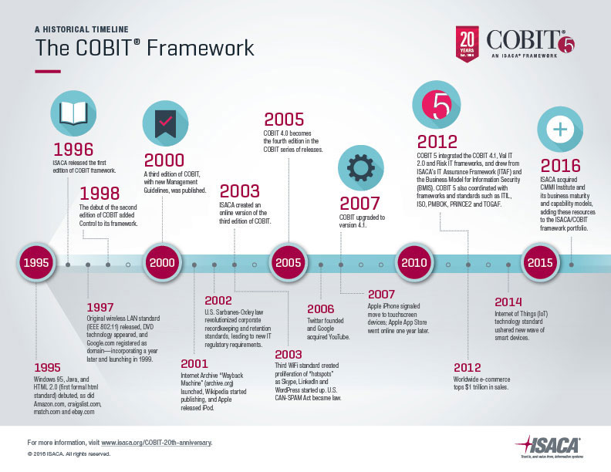
La versión número 5 de COBIT fue liberada en el año 2012. En esta edición se consolida e integran los marcos de referencia de COBIT 4.1, Val IT 2.0 y Risk IT. Este nuevo marco de referencia viene integrado principalmente del Modelo de Negocios para la Seguridad de la Información (BMIS, Business Model for Information Security - Modelo de Negocio para la Seguridad de la Información) y el Marco de Referencia para el Aseguramiento de la Tecnología de la Información (ITAF, Information Technology Assurance Framework - Marco de Garantía de la Tecnología de la Información).

Slide 6
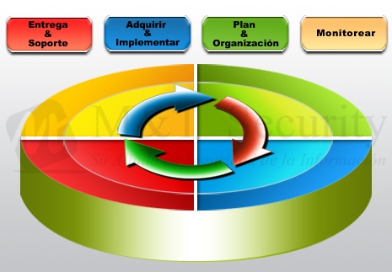
¿COMO SE IMPLEMENTA?
COBIT está orientado al negocio, vinculando las metas de negocio con las metas de TI, proporcionando métricas y modelos de madurez para medir sus logros, e identificando las responsabilidades asociadas de los propietarios de los procesos de negocio y de TI.
Otra característica es su enfoque hacia procesos, mediante un modelo que subdivide TI en 34 procesos de acuerdo a cuatro áreas de responsabilidad (Planear, Construir, Ejecutar y Monitorizar).

Slide 7
Comience en la Estructura con sus objetivos del negocio
Seleccione los procesos y objetivos de control de TI apropiados para su empresa
Opere desde su plan de negocios
Evalúe con las guías de Auditoría los procedimientos y resultados
Evalúe con las Guías de Administración el estado de su organización, identifique las actividades críticas conducentes al éxito y mida el desempeño para alcanzar los objetivos de la empresa.

Slide 8
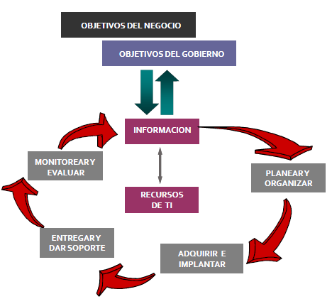

Slide 9
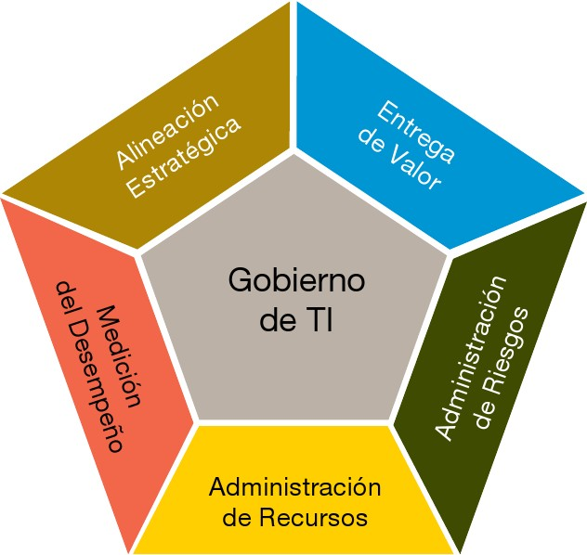
EMPRESAS CON CERTIFICACIONES COBIT
RECSA IMPLEMENTA EL COBIT EN ARGENTINA
Como parte del plan de mejoramiento integral el servicio a cliente, con el objetivo de optimizar la Tecnología Informática (TI ) negocio, su entrega de valor y a la vez administrar riesgos y los recursos de manera eficaz y eficiente, Recsa implemento el COBIT (Control Objectives for Information and related Technology) en Argentina

Slide 10
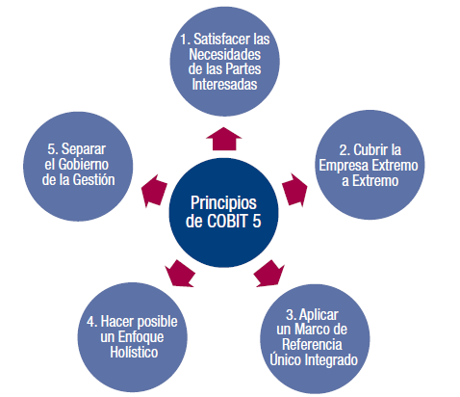
RECSA IMPLEMENTA EL COBIT EN ARGENTINA
Capacitación: Una de los primeras tareas fue la de capacitar y concientizar en materia de control interno, el Marco y las mejores prácticas.
PROCESO DE INSTALACION DE COBIT
Redefinición de los procesos internos de TI
Análisis de Riesgos

Slide 11

DESPUES DE LA INSTALACION DE COBIT
La empresa mejoro su proceso de venta y también ofrece servicio de soporte logístico y transferencia de dinero. En argentina la casa central está en capital federal y en cada provincia tiene representaciones. en américa latina además de chile está en ecuador, Costa Rica, Republica Dominicana, Panamá, Paraguay, Uruguay.

Slide 12
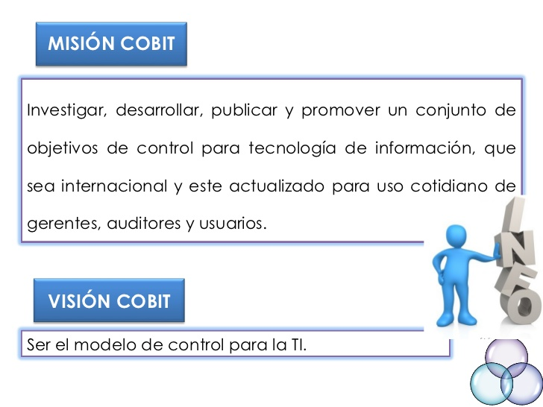

Slide 13
¡GRACIAS!

